Slide 1
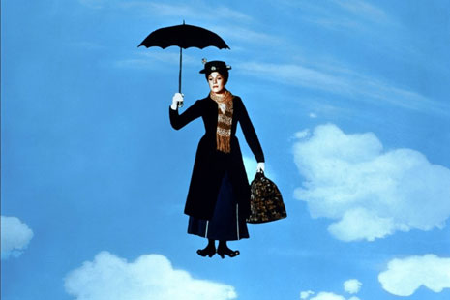
Мери поппинс
Выполнено ученицей :Козловой Екатериной 4б класса

Slide 2
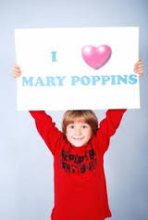
актуальность
Актуальность «Мери Поппинс» сохраняется и по сей день: ведь взрослые, как и дети, верят, что подует «Ветер перемен» и всё переменится к лучшему.

Slide 3
цель
Почему Мэри Поппинс знаменита во всём мире.
Задачи:
1. Познакомиться с биографией английской писательницей Памелы Трэверс.
2.Изучить творчество писательницы Памелы Трэверс.
3.Провести анкетирование в среди взрослых и одноклассников.
4.Заключение.

Slide 4
писатель
Писателем этой книги была Памела Линдон Трэверс. Родилась в городе Мэриборо — Австралия, Квинсленд. Родителями были банковский управляющий Трэверс Роберт Гофф и Маргарет Агнес, до замужества — Морехед. Её отец умер, когда ей было семь лет. Жила с 09.08.1899 до 23 04 1996

Slide 5
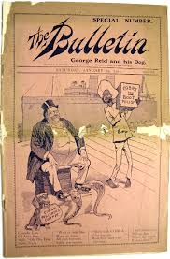
творчество
Писать начала с детства — она писала рассказы и пьесы для школьных спектаклей, а братьев и сестёр развлекала волшебными рассказами. Её поэмы были опубликованы, когда ей не было и двадцати лет — она писала для австралийского журнала «Бюллетень» (The Bulletin).

Slide 6
Успехи Трэверс
В 1934 году публикация «Мэри Поппинс» была первым литературным успехом Трэверс. Последовали продолжения книги, а также романы, сборники стихов и нехудожественные произведения. Фильм Диснея «Мэри Поппинс» был выпущен в 1964 году (главную роль — Мэри Поппинс — сыграла актриса Джули Эндрюс). Фильм был выдвинут на премию «Оскар» в 13 номинациях и удостоился пяти наград. В Советском Союзе в 1983 году был выпущен фильм «Мэри Поппинс, до свидания!».

Slide 7
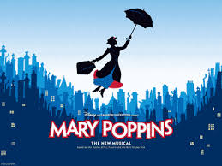
Мэри поппинс
Мэ́ри По́ппинс — героиня сказочных повестей детской писательницы Памелы Трэверс, няня-волшебница, воспитывающая детей в одной из лондонских семей. Книги о Мэри Поппинс, первая из которых вышла в 1934 году, приобрели огромную популярность, как в англоязычных странах, так и в остальном мире.

Slide 8
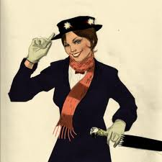
Образ героини
Памела Треверс создала образ «идеальной няни». Мэри Поппинс — молодая женщина непримечательной наружности « Она была худая, с большими руками и ногами и крошечными голубыми глазками, которые, казалось, буравят тебя насквозь». Её отличает аккуратность и прекрасные манеры, туфли Мэри Поппинс всегда начищены, передник накрахмален, от неё исходит аромат мыла «Солнечный свет» и тостов. Всё имущество героини состоит из зонтика и большой ковровой (гобеленовой) сумки.

Slide 9
Сюжет книги
Первая повесть о волшебной няне начинается с описания неустроенного быта семьи Бэнксов, где не слишком удачливый глава семейства вместе с женой не может управиться с детьми. Бэнксы одну за другой нанимают нянь, но эти попытки оканчиваются неудачно, пока ответственный пост в доме не занимает загадочная молодая дама с решительными манерами.

Slide 10
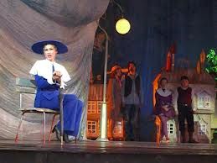
Театральные постановки
Театр им. Ермоловой поставил спектакль по мотивам книг Памелы Трэверс. Сценарист — Борис Заходер. Премьера спектакля прошла в 1976 году. В городе Москве.
Цирковая программа «Новый год с Мэри Поппинс» в Московском цирке Юрия Никулина.
Спектакль «Здравствуй, Мэри Поппинс!» в Санкт-Петербургском театре «За Чёрной речкой» стал Лауреатом фестиваля «Театры Санкт-Петербурга — детям» 2001 года.

Slide 11
Мюзиклы
Английский мюзикл «Mary Poppins» — лауреат пяти различных премий. Премьера состоялась в марте 2005 года. На премьере присутствовала первая исполнительница роли знаменитой гувернатки — Джули Эндрюс.
Мюзикл Максима Дунаевского «Мэри Поппинс, до свидания!» в постановке Детского музыкального театра «Карамболь» (Санкт-Петербург) номинирован на премию Золотая маска. Режиссёр-постановщик Леонид Квинихидзе

Slide 12
Интересный факт
Имя знаменитой английской няни стало нарицательным. В честь героини книг Памелы Трэверс называют службы и агентства по найму нянь, конкурсы воспитателей, детские развлекательные комплексы и кафе, марку модной женской одежды и стиль в одежде. Поскольку образ Мэри Поппинс легко узнаваем, он часто используется для костюмированных балов.

Slide 13
анкетирование
Для взрослых:
Вы знаете писательницу Памела Трэверс?
Читали книгу Мэри Поппинс?
Вы знаете кем присутствует Мэри Поппинс в книге?
Знаете какого года вышла книга?

Slide 14
Ответы анкеты

Slide 15
анкета
Для класса:
Вы знаете писательницу Памела Трэверс?
Читали книгу о Мэри Поппинс?
Вам нравиться Мэри Поппинс?
Вы бы хотели Мэри Поппинс к себе домой?

Slide 16
Ответы анкеты

Slide 17
Вывод:
По исследованию анкетирования взрослые и дети не знают писательницу Памелу Трэверс, но зато все прекрасно знают и помнят её знаменитую героиню Мэри Поппинс. Потому что она няня-волшебница, заставляющая верить в сказки и чудеса. Поэтому она всегда будет оставаться в памяти людей всего мира.

Slide 18
Спасибо за внимание!

